Slide 1

第5章 查找
Slide 5-<number>

Slide 2
学习目标
查找是指在某种数据结构上找出满足给定条件的数据元素，又称检索，是数据处理中常见的重要操作。
了解不同数据结构上的查找方法。
掌握各种查找结构的性质、查找算法的设计思想和实现方法。
掌握各种查找方法的时间性能(平均查找长度)的分析方法。
能够根据具体情况选择适合的方法解决实际问题。

Slide 3
本章主要内容
5.1 基本概念和术语
5.2 线性查找
5.3 折半（二分）查找
5.4 分块查找
5.5 BST—-二叉查找树
5.6 AVL树
5.7 B-树与B⁺树
5.8 散列技术
本章小结

Slide 4
5.1 基本概念和术语
查找表：由同一类型的数据元素(或记录)构成的集合(文件)。
关键字：可以标识一个记录的某个数据项或数据项组合。
键值：关键字的取值。
主关键字：可以唯一地标识一个记录的关键字。
次关键码：不能唯一地标识一个记录的关键字。
查找：在查找表中找出（确定）一个关键字值等于给定值的数据元素（或记录）。
查找结果：若在查找集合中找到了与给定值相匹配的数据元素记录，则称查找成功；否则，称查找失败。
学号
姓名
性别
年龄
入学成绩
0001
张亮
男
19
625
0002
张亮
女
28
617
0003
刘楠
女
19
623
…
…
…
…
…

Slide 5
5.1 基本概念和术语（Cont.）
查找的分类：
  根据查找方法取决于记录的键值还是记录的存储位置？
    基于关键字比较的查找
      顺序查找、折半查找、分块查找、BST&AVL、B-树和B⁺树
    基于关键字存储位置的查找
      散列法
  根据被查找的数据集合存储位置
    内查找：整个查找过程都在内存进行；
    外查找：若查找过程中需要访问外存，如B树和B⁺树

Slide 6
5.1 基本概念和术语（Cont.）
查找的分类：
  根据查找方法是否改变数据集合？
    静态查找：
      查找+提取数据元素属性信息
      被查找的数据集合经查找之后并不改变，就是说，既不插入新的记录，也不删除原有记录。
    动态查找：
      查找+（插入或删除元素）
      被查找的数据集合经查找之后可能改变，就是说，可以插入新的记录，也可以删除原有记录。

Slide 7
5.1 基本概念和术语（Cont.）
查找表的操作
  Search（k ，F）：
    在数据集合(查找表、文件) F 中查找关键字值等于k 的数据元素（记录）。若查找成功，则返回包含 k 的记录的位置；否则，返回一个特定的值。
  Insert（R，F ）：
    在动态环境下的插入操作。在F 中查找记录 R，若查找不成功，则插入R；否则不插入R。
  Delete(k，F)：
    在动态环境下的删除操作。在 F 中查找关键字值等于k 的数据元素（记录）。若查找成功，则删除关键字值等于k 的记录，否则不删除任何记录。

Slide 8
5.1 基本概念和术语（Cont.）
查找（表）结构：
  面向查找操作的数据结构 ，即查找所使用的数据结构。
  查找结构决定查找方法。
  主要的查找结构 ：
  集合 线性表、树表、散列表
    线性表：适用于静态查找，主要采用线性（顺序）查找技术、折半查找技术。
    树表：静态和动态查找均适用，主要采用BST、AVL和B树等查找技术。
    散列表：静态和动态查找均适用，主要采用散列技术。

Slide 9
5.1 基本概念和术语（Cont.）
查找表结点（数据元素、记录）的类型定义：
struct records{
keytype key;
fields other;
};
查找的性能
  查找算法时间性能由关键字的比较次数来度量。
  同一查找集合、同一查找算法，关键字的比较次数与哪些因素有关呢？
  查找算法的时间复杂度是问题规模n和待查关键字在查找集合中的位置k的函数，记为T(n，k)。

Slide 10
5.1 基本概念和术语（Cont.）
查找的性能
  平均查找长度：
    把给定值与关键字进行比较的次数的期望值称为查找算法在查找成功时的平均查找长度--ASL(Average Search Length)。
    计算公式：假设查找集合中的记录个数p_{i}为查找表中第i 个记录的概率，∑p_{i} =1，c_{i}为查找第i 个记录所进行的比较次数，则
    在等概率情况下，即p_{i} = 1/n 时，
n
ASL
=
∑
p
c
i
i
i=1
n
ASL
1
∑
c
=
n
i
i=1

Slide 11
5.2 线性查找
线性（顺序）查找基本思想：
  从线性表的一端开始，顺序扫描线性表，依次将扫描到的结点关键字与给定值K相比较。
  若当前扫描到的结点关键字与k相等，则查找成功；
  若扫描结束后，仍未找到关键字等于k的结点，则查找失败。
线性（顺序）查找对存储结构要求
  既适用于线性表的顺序存储结构----适用于静态查找
  也适用于线性表的链式存储结构----也适用于动态查找

Slide 12
5.2 线性查找（Cont.）
顺序表上的查找——适合于静态查找
  顺序表的类型定义
    typedef records LIST[MaxSize] ;
    LIST F ;
  Search操作的实现：k=35
  Insert操作的实现
  Delete操作的实现
0 1 2 3 4 5 6 7 8 9
F
10 15 24 6 12 35 40 98 55
35
哨兵
i
i
i
i
i
不适合顺序表

Slide 13
5.2 线性查找（Cont.）
int Search (keytype k, int last, LIST F )
/* 在F[1]…F[last]中查找关键字为k的记录，若找到，则返回该记录所在的下表，否则返回 0 */
{ int i ;
F[0].key = k ; // F[0]为伪记录或哨兵
i = last ;
while ( F[i].key != k ) //失败需要比较n+1次
i = i –1 ;
return i ;
}
/* 时间复杂度 O( n ) ；ASL_{成功}=(n+1)/2, ASL_{失败}=n+1 */

Slide 14
5.2 线性查找（Cont.）
单向表上的查找——也适合于动态查找
  单向表的类型定义
struct celltype {
records data ;
celltype * next ;
};
typedef celltype *LIST ;
  Insert操作的实现
  Delete操作的实现
  时间复杂度 O( n ) ；ASL_{成功}=(n+1)/2, ASL_{失败}=n+1
LIST Search(keytype k, LIST F)
/*在不带表头的单向链表中查找关
键字为k 的记录，返回其指针*/
{ LIST p =F ;
while ( p! = NULL )
if ( p->data.key == k )
return p ;
else
p = p->next ;
return p ;
}

Slide 15
5.3 折半查找
折半查找（也称二分查找）的要求：
  查找表（被查找的数据集合）必须采用顺序式存储结构；
  查找表中的数据元素（记录）必须按关键字有序。
  F[0].key ≤ F[1].key ≤ F[2].key ≤ … ≤ F[last].key
  或 F[0].key ≥ F[1].key ≥ F[2].key ≥ …≥ F[last].key
  注意：折半查找只适合于静态查找！
1
2
3
4
5
6
7
8
9
10
11
F
05
13
19
21
37
56
64
75
80
88
92

Slide 16
5.3 折半查找（Cont.）
折半查找的基本思想：
  在有序表中，取中间记录作为比较对象，若给定值与中间记录的关键码相等，则查找成功；若给定值小于中间记录的关键码，则在中间记录的左半区继续查找；若给定值大于中间记录的关键码，则在中间记录的右半区继续查找。不断重复上述过程，直到查找成功，或所查找的区域无记录，查找失败。
（mid=(1+n)/2）
k
[ k₁ … … … k_{mid-1} ] r_{mid} [ k_{mid+1} … … … k_{n} ]
如果k<k_{mid} 如果k>k_{mid}
查找左半区 查找右半区

Slide 17
5.3 折半查找（Cont.）
折半查找的示例：
1
2
3
4
5
6
7
8
9
10
11
k = 21
05
13
19
21
37
56
64
75
80
88
92
F
low=1
mid=6
up=11
low=1
mid=3
up=5
low=
mid=4
up=5
1
2
3
4
5
6
7
8
9
10
11
k = 85
05
13
19
21
37
56
64
75
80
88
92
F
low=1
mid=6
up=11
low=7
mid=9
up=11
low=
mid=10
up=11
low=10
up=9

Slide 18
5.3 折半查找（Cont.）
折半查找的非递归算法实现步骤
  1. 初态化：令low ,up分别表示查找范围的上、下界，初始时low = 0, up = last;
  2. 折半：令mid = (low+up)/2，取查找范围中间位置元素下标;
  3.比较：k与F[mid].key
    3.1 若F[mid].key == k，查找成功，返回 mid;
    3.2 若F[mid].key > k，low不变，调整up = mid - 1，查找范围缩小一半；
    3.3 若F[mid].key < k，调整low = mid + 1，up不变，查找范围缩小一半；
  4. 重复2 ~ 3 步。当low > up 时，查找失败，返回 0。

Slide 19
5.3 折半查找（Cont.）
折半查找的非递归算法实现
int BinSearch1(keytype k, LIST F )
{ int low , up , mid ;
low = 1 ; up = last ;
while ( low <= up ) {
mid = ( low + up ) / 2 ;
if ( F[mid].key = = k ) return mid ;
else if (F[mid].key > k) up = mid – 1 ;
else low = mid + 1 ;
}
return 0;
} /* F必须是顺序有序表(此处为增序);时间复杂度 :Ο(log₂ n) */

Slide 20
5.3 折半查找（Cont.）
折半查找的递归算法实现步骤
  1. 初态化：设置查找范围的上界up和下界low;
  2. 测试查找范围：如果low > up，则查找失败；否则，
  3.取查找范围中间位置元素下标令mid = (low+up)/2；比较k与F[mid].key：
    3.1 若F[mid].key == k，查找成功，返回 mid;
    3.2 若F[mid].key > k，，递归地在左半部分查找（low不变，调整up = mid – 1）；
    3.3 若F[mid].key < k，递归地在右半部分查找（调整low = mid + 1，up不变。

Slide 21
5.3 折半查找（Cont.）
折半查找的递归算法实现
int BinSearch2(LIST F, int low, int up, keytype k )
{ if (low>up) return 0;
else {
mid=(low+up)/2;
if (k < F[mid].key )
return BinSearch2(F, low, mid-1, k);
else if (k>F[mid].key)
return BinSearch2(F, mid+1, up, k);
else return mid;
}
} /* F必须是顺序有序表(此处为增序);时间复杂度 :Ο(log₂ n) */

Slide 22
5.3 折半查找（Cont.）
折半查找的判定树：
  折半查找的过程可以用二叉树来描述，树中的每个结点对应有序表中的一个记录，结点的值为该记录在表中的位置。通常称这个描述折半查找过程的二叉树为折半查找判定树，简称判定树。
折半查找的判定树的构造
  当n=0时，折半查找判定树为空；
  当n＞0时，折半查找判定树的根结点是有序表中序号为mid=(n+1)/2的记录，根结点的左子树是与有序表F[1] ~ F[mid-1]相对应的折半查找判定树，根结点的右子树是与F[mid+1] ~ F[n]相对应的折半查找判定树。

Slide 23
5.3 折半查找（Cont.）
1
2
3
4
5
6
7
8
9
10
11
判定树的构造
F
05
13
19
21
37
56
64
75
80
88
92
6
3
9
1
4
7
10
－ 1
2
3－4
5
6－7
8
9－10
11
1－2
2－3
4－5
5－6
7－8
8－9
10－11
11－
内部结点---查找成功
外部结点---失败结点

Slide 24
5.3 折半查找（Cont.）
折半查找的ASL
  若有n个关键字，则判定树的失败结点数为n+1个
  ASL_{成功}=（1*1+2*2+3*4+4*4）/11 = 25/11
  ASL_{失败}=（3*4+4*8）/12 = 44/12
6
3
9
1
4
7
10
－ 1
2
3－4
5
6－7
8
9－10
11
1－2
2－3
4－5
5－6
7－8
8－9
10－11
11－

Slide 25
5.3 折半查找（Cont.）
6
折半查找的判定树高度
  ASL_{bs}= ∑ p_{i} · c_{i} /* p_{i}=1/n */
  = 1/n ·∑ j · 2^{j-1} /*S=2S - S*/
  = (n+1)/n·log₂(n+1)-1
当n 很大时，ASL_{bs}≈ log₂(n+1)-1作为查找成功时的平均查找长度。
在查找不成功和最坏情况下查找成功所需关键字的比较次数都不超过判定树的高度。
因为判定树的中度小于2 的结点只能出现在下面两层上，所以n 个结点的判定树高度和n 个结点的完全二叉树的高度相同，即⎡log₂(n+1)⎤ 。由此可见，折半查找的最坏性能与平均性能相当接近。
n
3
9
h
i=1
h
1
4
7
10
j=1
2
5
8
11

Slide 26
5.4 分块查找----线性查找+折半查找
分块查找的基本思想
  均匀分块，块间有序，块内无序：首先将表中的元素均匀地分成若干块，每一块中的元素的任意排列，而各块之间要按顺序排列；
    若按从小到大的顺序排列，则第一块中的所有元素的关键字都小于第二块中的所有元素的关键字，第二块中的所有元素的关键字都小于第三块中的所有元素的关键字，如此等等等。
  建块索引:然后再建一个线性表，用以存放每块中最大(或最小)的关键字，此线性表称为索引表，它是一个有序表.
0 1 2
IX
22 44 74
索引表
0 1 2 3 4 5 6 7 8 9 10 11 12 13 14
F
22 12 13 9 8 33 42 44 38 24 48 60 58 74 47

Slide 27
5.4 分块查找----线性查找+折半查找
分块查找的基本思想
  均匀分块，块间有序，块内无序：首先将表中的元素均匀地分成若干块，每一块中的元素的任意排列，而各块之间要按顺序排列；
    若按从小到大的顺序排列，则第一块中的所有元素的关键字都小于第二块中的所有元素的关键字，第二块中的所有元素的关键字都小于第三块中的所有元素的关键字，如此等等等。
  建块索引:然后再建一个线性表，用以存放每块中最大(或最小)的关键字，此线性表称为索引表，它是一个有序表.
0 1 2
IX
22 44 74
索引表
0 1 2 3 4 5 6 7 8 9 10 11 12 13 14
F
22 12 13 9 8 33 42 44 38 24 48 60 58 74 47

Slide 28
5.4 分块查找（Cont.）
分块查找算法的要点：在线性表中查找已知关键字为k 的记录，则
  首先查找索引表，确定k 可能出现的块号；
  然后到此块中进行进行顺序查找。
算法的实现
typedef records LIST[maxsize] ;// 线性表—主表
typedef keytype INDEX[maxblock] ;// 线性表—索引表
0 1 2
IX
22 44 74
索引表
0 1 2 3 4 5 6 7 8 9 10 11 12 13 14
F
22 12 13 9 8 33 42 44 38 24 48 60 58 74 47

Slide 29
5.4 分块查找（Cont.）
int index_search(keytype k, int last, int blocks, INDEX ix, LIST F, int L )
{ int i =0, j ;
while (( k > ix[i])&&( i < blocks)) //查索引表,确定k 所在块i
i++ ;
if( i<blocks ) {
j = i*L; // 第i 块的起始下标
while(( k != F[j].key )&&( j <= (i+1)*L-1 )&&( j < last ))
j = j + 1 ;
if ( k == F[ j ].key ) return j ; // 查找成功
}
return –1 ; /* 查找失败 */
}

Slide 30
5.4 分块查找（Cont.）
分块查找性能分析
  设长度为n 的表分成b 块，每块长度为L， 则b = ⎡n / L⎤，又设表中每个元素的查找概率相等，则每块查找的概率为1/b，块中每个元素的查找概率为1/L。于是，
  索引表的ASL_{ix}= ∑ p_{i} · c_{i} =—∑ i
  块内的平均查找长度： ASL_{blk}=∑ p_{i} · c_{i} = — ∑ j
  所以分块查找平均长度为：
ASL(L)=ASL_{ix}+ ASL_{blk} = (b+1)/2+(L+1)/2=(n/L+L)/2+1
可证明，当L= n 时，ASL(L) = n +1 （最小值）。
b
1
b
i=1
b
i=1
L
1
L
j=1
L
j=1

Slide 31
5.4 分块查找（Cont.）
分块查找局限性和改进
  只适合静态查找；
  改进：
    在索引表中保存各块的下标范围，此时不必均匀分块
    各块存放在不同的向量（一维数组）中；
    把同一块中的元素组织成一个链表。
动态环境的分块查找
  带索引表的链表
  算法的实现
    数据结构定义
    三个算法的实现
22
22
12
18
^
44
33
42
44
^
74
48
74
^
IX

Slide 32
分块查找的优点
①在表中插入或删除一个记录时，只要找到该记录所属的块，就在该块内进行插入和删除运算。
②因块内记录的存放是任意的，所以插入或删除比较容易，无须移动大量记录。
分块查找的主要代价是增加一个辅助数组的存储空间和将初始表分块排序的运算。

Slide 33
5.5 二叉查找树BST
二叉查找树——二叉搜索树、二叉分类（排序）树
  二叉查找树或者是空树，或者是满足下列性质的二叉树：
    若它的左子树不空，则左子树上所有结点的关键字的值都小于根结点关键字的值；
    若它的右子树不空，则右子树上所有结点的关键字的值都大于根结点关键字的值；
    它的左、右子树本身又是一个二叉查找树。
10
10
50
5
14
30
80
3
14
1
7
12
18
20
40
90
1
5
12
16
3
15
10
25
35
66
85
7
15
18
16
23
88

Slide 34
5.5 二叉查找树BST （Cont.）
二叉查找树的结构特点：
  任意一个结点的关键字，都大于(小于)其左(右)子树中任意结点的关键字，因此各结点的关键字互不相同
  按中序遍历二叉查找树所得的中序序列是一个递增的有序序列，因此，二叉查找树可以把无序序列变为有序序列。
  同一个数据集合，可按关键字表示成不同的二叉查找树，即同一数据集合的二叉查找树不唯一；但中序序列相同。
10
10
5
14
3
14
1
7
12
18
1
5
12
16
3
15
16
7
15
18

Slide 35
5.5 二叉查找树BST （Cont.）
二叉查找树的结构特点：
  每个结点X的右子树的最左结点Y，称为X的继承结点。有如下性质：
    (1)在此右子树中，其关键字值最小，但大于X的关键字
    (2)最多有一个右子树，即没有左子树。
二叉查找树的存储结构：
typedef struct celltype {
records data ;
struct celltype *lchild,*rchild ;
} BSTNode；
typedef BSTNode * BST ;
10
5
14
1
7
12
18
3
15
16

Slide 36
5.5 二叉查找树BST （Cont.）
二叉查找树的查找操作：
  在F 中查找关键字为k 的记录如下：
  若F = NULL，则查找失败；否则，
  k ==F->data.key，则查找成功；否则，
  k < F->data.key，则递归地在F 的左子树查找k；否则
  k > F->data.key，则递归地在F 的右子树查找k。
10
3
14
1
5
12
16
7
15
18

Slide 37
5.5 二叉查找树BST （Cont.）
二叉查找树的查找操作：
BSTNode * SearchBST( keytype k, BST F )
{ BSTNode * p = F ;
if ( p == NULL || k == p->data.key ) /* 递归终止条件 */
return p;
if ( k < p->data.key )
return ( SearchBST ( k, p->lchild ) ) ; /* 查找左子树 */
else
return ( SearchBST ( k, p->rchild ) ) ; /* 查找右子树 */
}

Slide 38
5.5 二叉查找树BST （Cont.）
二叉查找树的插入操作
  若二叉排序树为空树，则新插入的结点为根结点；
  否则，新插入的结点必为一个新的叶结点.
新插入的结点一定是查找不成功时，查找路径上最后一个结点的左儿子或右儿子。
void InsertBST(records R, BST F)
{ if ( F ==NULL ) {
F = new BSTNode ;
F->data = R ;
F->lchild = NULL ；
F->rchild = NULL ;
}else if ( R.key < F->data.key )
InsertBST( R , F->lchild )；
else if ( R.key > F->data.key )
InsertBST( R , F->rchild );
} //若R.key==F->data.key,则返回

Slide 39
5.5 二叉查找树BST （Cont.）
二叉查找树的建立
BST CreateBST ( void )
{ BST F = NULL; /*初始时F为空*/
keytype key;
cin>>key>>其他字段;/*读入一个记录*/
while( key ){ /*假设key=0是输入结束标志*/
InsertBST( R , F )；/* 插入记录R */
cin>>key>>其他字段 ;/*读入下个记录*/
}
return F;/*返回建立的二叉查找树的根*/
}
注意：在建立二叉查找树时，若按关键字有序顺序输入各记录，则产生退化的二叉查找树—单链表
如何防止？
随机输入各结点
在建立、插入和删除各结点过程中平衡相关结点的左、右子树。

Slide 40
5.5 二叉查找树BST （Cont.）
二叉查找树的删除操作
删除某结点，并保持二叉排序树特性，分三种情况处理：
  1）如果删除的是叶结点，则直接删除；
  2）如果删除的结点只有一株左子树或右子树，则直接继承：将该子树移到被删结点位置；
  3）如果删除的结点有两株子树，则用继承结点代替被删结点，这相当于删除继承结点——按 1) 或 2) 处理继承结点。
10
10
5
14
5
15
1
7
12
18
3
7
12
18
3
15
16
1
删除14之后
16

Slide 41
5.5 二叉查找树BST （Cont.）
二叉查找树的删除操作的实现步骤
1. 若结点p是叶子，则直接删除结点p；
2. 若结点p只有左子树，则只需重接p的左子树；
若结点p只有右子树，则只需重接p的右子树；
3. 若结点p的左右子树均不空，则
3.1 查找结点p的右子树上的最左下结点s及其双亲结点par；
3.2 将结点s数据域替换到被删结点p的数据域；
3.3 若结点p的右孩子无左子树，
则将s的右子树接到par的右子树上；
否则，将s的右子树接到结点par的左子树上；
3.4 删除结点s；

Slide 42
5.5 二叉查找树BST （Cont.）
二叉查找树的删除操作的实现
records deletemin(BST &F )
{ records tmp ; BST p ;
if ( F->lchild == NULL ) {
p = F ;
tmp = F->data ;
F = F->rchild ;
delete p ;
return tmp ; }
else
return(deletemin( F->lchild) ;
}
void DeleteB( keytype k, BST &F )
{ if ( F != NULL )
if ( k < F->data.key )
DeleteB( k, f->lchild ) ;
else if ( k > F->data.key )
DeleteB( k, f->rchild );
else
if ( F->rchild == NULL )
F = F->lchild ;
else if( F->lchild == NULL )
F = F->rchild ;
else
F->data =deletemin(F->rchild);
}
10
10
5
14
5
15
1
7
12
18
3
15
3
7
12
18
16
1
16
删除14之后

Slide 43
5.5 二叉查找树BST （Cont.）
二叉查找树的查找性能
  二叉排序树的查找性能取决于二叉排序树的形态，在O(log₂n)和O(n)之间。
  在最坏情况下，二叉查找树是通过把有序表的n 个结点依次插入而生成的，此时所得到的二叉查找树退化为一株高度为n 的单支树，它的平均查找长度和单链表上的顺序查找相同，(n+1)/2。
  在最好情况下，二叉查找树的形态比较均匀，最终得到一株形态与折半查找的判定树相似，此时的平均查找长度约为log₂ n。
  二叉查找树的平均高度为O(log₂ n)。因此平均情况下，三种操作的平均时间复杂性为O(log₂ n)
  就平均性能而言，二叉查找树上的查找与二分查找差不多
  就维护表的有序性而言，二叉查找树更有效。

Slide 44
5.6 AVL树
1962年,Adelson-Velskii和Landis提出的
为了保证树的高度为logn，从而保证二叉查找树上实现的插入、删除和查找等基本操作的平均时间为O(logn)，在树中插入或删除结点时，要调整树的形态来保持树的平衡。使之既保持BST性质不变又保证树的高度在任何情况下均为O(logn)，从而确保树上的基本操作在最坏情况下的时间均为O(logn)。
AVL树（Balanced Binary Tree or Height-Balanced Tree）
  AVL树或者是空二叉树，或者是具有如下性质的BST：
    根结点的左、右子树高度之差的绝对值不超过1；
    且根结点左子树和右子树仍然是AVL树。
结点的平衡因子BF（Balanced Factor）
  一个结点的左子树与右子树的高度之差。
  AVL树中的任意结点的BF只可能是-1，0和1。
  AVL树的ASL可保持在O(log₂n)
AVL树的查找操作
  与BST的相同
-1
11
0
7
+1
18
0
0
0
0
3
9
15
26
0
0
14
16

Slide 45
5.6 AVL树（Cont.）
AVL树的平衡化处理
  向AVL树插入结点可能造成不平衡，此时要调整树的结构，使之重新达到平衡
  希望任何初始序列构成的二叉树都是AVL树
  示例：假设25，27，30，12，11，18，14，20，15，22是一关键字序列，并以上述顺序建立AVL树。
0
-1
-2
0
1
Ф
25
25
25
RR
旋转
27
27
0
-1
0
0
1
0
27
27
25
30
25
30
0
0
30
12

Slide 46
AVL树的平衡化处理
在插入过程中，采用平衡旋转技术。
例如:依次插入的关键字为5, 4, 3, 8, 19,1,2，25，23
（1）由于插入节点3使得树不再平衡，而3是插入在失去平衡的最小子树根节点5的左子树根节点4的左子树上。
可以定义在左子树的左子树上插入导致的不平衡可使用单向右旋平衡处理，可以记为左左->右。
1
2
5
5
0
1
4
4
0
3
0
① LL型：新结点Y 被插入到 A 的左子树的左子树上（顺）
4
0
0
3
5

Slide 47
依次插入的关键字为5, 4, 3, 8, 19,1,2，25，23
-1
-2
4
-1
4
-2
4
0
0
3
5
3
5
-1
3
5
0
8
-1
8
8
0
（2）由于插入节点19使得树不再平衡，而19是插入在失去平衡的最小子树根节点5的右子树根节点8的右子树上。该类不平衡可归纳为，在a的右子树根节点的右子树上插入导致的不平衡可使用单向左旋平衡处理，可以记为右右->左。
4
19
0
0
3
8
0
0
5
19
② RR型：新结点Y 被插入到 A 的右子树的右子树上（逆）

Slide 48
依次插入的关键字为5, 4, 3, 8, 19,1,2，25，23
1
1
4
4
2
0
2
0
3
8
3
8
-1
0
0
1
0
0
1
5
19
2
5
19
0
0
先向左旋
2
1
0
（3）在3的左子树根节点1的右子树上插入节点2导致不平衡，可使用双向旋转：先使其子树左旋再整棵树右旋，可记为左右->左右。
4
0
0
0
2
0
0
8
0
③ LR型：新结点Y 被插入到 A 的左子树的右子树上（逆、顺）
1
3
5
19
再向右旋

Slide 49
依次插入的关键字为5, 4, 3, 8, 19,1,2，25，23
-2
-2
4
4
0
-2
0
-2
2
8
2
8
0
0
0
-2
0
0
0
-2
1
3
5
19
1
3
5
19
1
-1
25
先向右旋
23
0
0
23
-1
25
4
0
-1
（4）在19的右子树根节点25的左子树上插入节点23导致不平衡，可使用双向旋转：先使其子树右旋再整棵树左旋，可记为右左->右左。
2
8
0
0
0
0
1
3
5
23
0
0
④ RL型：新结点Y 被插入到 A 的右子树的左子树上（顺、逆）
25
再向左旋
19

Slide 50
5.6 AVL树（Cont.）
AVL树的平衡化处理
  示例：假设25，27，30，12，11，18，14，20，15，22是一关键字序列，并以上述顺序建立AVL树。
1
2
1
27
27
？旋转
27
1
0
2
0
0
0
25
30
25
30
12
30
0
1
2
0
0
12
12
27
11
25
0
-1
0
11
12
30
？旋转
0
1
11
25
0
18

Slide 51
5.6 AVL树（Cont.）
AVL树的平衡化处理
  示例：假设25，27，30，12，11，18，14，20，15，22是一关键字序列，并以上述顺序建立AVL树。
2
27
27
-1
0
0
？旋转
12
30
25
30
25
0
1
0
-1
11
25
12
12
27
0
0
0
0
18
11
18
11
18
30

Slide 52
5.6 AVL树（Cont.）
AVL树的平衡化处理
  示例：假设25，27，30，12，11，18，14，20，15，22是一关键字序列，并以上述顺序建立AVL树。
0
1
1
25
25
25
0
-1
-1
-1
-1
-1
12
27
12
27
12
27
0
0
0
1
0
0
0
0
0
11
18
30
18
30
11
18
30
11
0
0
0
14
14
20

Slide 53
5.6 AVL树（Cont.）
AVL树的平衡化处理
  示例：假设25，27，30，12，11，18，14，20，15，22是一关键字序列，并以上述顺序建立AVL树。
2
1
？旋转
25
25
25
-2
-1
0
-1
12
27
12
27
14
27
0
1
0
1
0
0
11
18
30
11
14
30
12
18
30
-1
0
0
0
0
14
20
18
11
15
20
0
15
15
20

Slide 54
5.6 AVL树（Cont.）
AVL树的平衡化处理
  示例：假设25，27，30，12，11，18，14，20，15，22是一关键字序列，并以上述顺序建立AVL树。
2
？旋转
25
25
-1
-1
27
18
14
27
1
-1
0
30
0
14
20
12
18
30
18
1
0
0
0
-1
12
15
22
14
25
11
15
20
-1
0
1
0
-1
11
27
22
12
15
20
0
0
0
11
22
30

Slide 55
5.6 AVL树（Cont.）
AVL树的平衡化处理
  在一棵AVL树上插入结点可能会破坏树的平衡性，需要平衡化处理恢复平衡，且保持BST的结构性质。
  若用Y表示新插入的结点，A表示离新插入结点Y最近的，且平衡因子变为±2的祖先结点。
  可以用4种旋转进行平衡化处理:
① LL型：新结点Y 被插入到 A 的左子树的左子树上（顺）
② RR型：新结点Y 被插入到 A 的右子树的右子树上（逆）
③ LR型：新结点Y 被插入到 A 的左子树的右子树上（逆、顺）
④ RL型：新结点Y 被插入到 A 的右子树的左子树上（顺、逆）

Slide 56
5.6 AVL树（Cont.）
AVL树的平衡化处理
  LL型：新结点Y 被插入到 A 的左子树的左子树上（顺）
B
+ 1
A
+ 2
A
0
C
0
A
B
C
B
D
0
+ 1
h
h+1
h
D
E
D
E
E
C
h+1
h
h
h
h
h
(a)AVL树
(b) D子树中插入结点
(c) 右向旋转后的AVL树

Slide 57
5.6 AVL树（Cont.）
AVL树的平衡化处理
  RR型：新结点Y 被插入到 A 的右子树的右子树上（逆）
-1
A
-2
A
0
C
B
B
C
A
E
h
0
C
h
-1
0
h+1
D
E
D
E
B
D
h
h
h
h+1
h
h
(a)AVL树
(b)E子树中插入结点
(c)左向旋转后的AVL树

Slide 58
5.6 AVL树（Cont.）
AVL树的平衡化处理
  LR型：新结点Y 被插入到 A 的左子树的右子树上(逆,顺)
+ 2
A
A
0
E
C
C
-1
A
B
h
E
h
B
D
G
+1
E
D
F
G
C
h
B
h-1
h
h
h-1
h
F
G
D
F
h
h-1
h
h
插入
(a)F子树插入结点
高度变为h
(b)绕E，将B
逆时针转后
(c)绕E，将A
顺时针转后

Slide 59
5.6 AVL树（Cont.）
AVL树的平衡化处理
  RL型：新结点Y 被插入到 A 的右子树的左子树上(顺, 逆)
A
-2
A
0
D
B
C
B
A
C
h
+1
D
h
D
E
F
C
1
h
h-1
B
F
G
E
h
h-1
h
h
F
G
G
E
h-1
h
h
h
插入
(a)G子树插入结点
高度变为h
(b)绕D，C顺时
针转之后
(c)绕D，A逆时
针转之后

Slide 60
void R_Rotate(BSTree &p)
{ //对以p为根的二叉排序树作右旋处理,处理之后p指向新的树
根结点,即旋转处理之前的左子树的根结点.
lc=p->lchild;
p->lchild=lc->rchild;
lc->rchild=p;
p=lc;
}
P
LC
P_{R}
2
9
LC_{L}
LC_{R}
1
5
0
1
12
0
3
7
0
2
LC
5
LC_{L}
P
3
9
2
7
12
LC_{R}
P_{R}

Slide 61
void L_Rotate(BSTree &p)
{ //对以p为根的二叉排序树作 左旋处理, 处理之后p指向新的树根结点,即旋转处理之前的右子树的根结点.
rc=p->rchild;
p->rchild=rc->lchild;
rc->lchild=p;
p=rc;
}
P
P_{L}
RC
RC_{L}
RC_{R}
RC
P
RC_{R}
P_{L}
RC_{L}

Slide 62
5.6 AVL树（Cont.）
AVL树的插入操作与建立
  对于一组关键字的输入序列，从空开始不断地插入结点，最后构成AVL树
  每插入一个结点后就应判断从该结点到根的路径上有无结点发生不平衡
  如有不平衡问题，利用旋转方法进行树的调整，使之平衡化
  建AVL树过程是不断插入结点和必要时进行平衡化的过程
AVL树的删除操作
  删除操作与插入操作是对称的（镜像），但可能需要的平衡化次数多。
  因为平衡化不会增加子树的高度，但可能会减少子树的高度。
  在有可能使树增高的插入操作中，一次平衡化能抵消掉树增高；
  而在有可能使树减低的删除操作中，平衡化可能会带来祖先结点的不平衡。

Slide 63
5.6 AVL树（Cont.）
AVL树的性能分析
  令N_{h}是高为h的AVL树中结点个数的最小值，在最稀疏情况下，这棵AVL树的一棵子树的高度为h–1，而另一棵子树的高度为h–2，这两棵子树也都是AVL树。
  因此， N_{h} =N_{h-1}+N_{h-2}+1，其中N₀=0，N₁=1，N₂=2。
  可以发现， N_{h}的递归定义与Fibonacci数的定义F_{n} = F_{n-1} + F_{n-2}（其中 F₀ = 0，F₁ =1）相似
  可以用数学归纳法证明，N_{h} = F_{h+2}–1 （h ≥ 0）
  F_{h}≈φ^{h}/√5,其中φ=(1+√5 )/2，所以，N_{h}≈φ^{h+2}/√5-1
  所以，一棵包含n个结点的AVL树，其高度h至多为log_{φ}(√5(n+1))–2
  因此，对于包含n个结点的AVL树，其最坏情况下的插入时间为O(log n)

Slide 64
5.7 B-树和B+树
当查找表的大小超过内存容量时，由于必须从磁盘等辅助存储设备上去读取这些查找树结构中的结点，每次只能根据需要读取一个结点，因此，AVL树性能就不是很高。
在AVL树在结点高度上采用相对平衡的策略，使其平均性能接近于BST的最好情况下的性能。
如果保持查找树在高度上的绝对平衡，而允许查找树结点的子树个数（分支个数）在一定范围内变化，能否获得很好的查找性能呢？
基于这样的想法，人们设计了许多在高度上保持绝对平衡，而在宽度上保持相对平衡的查找结构
如B-树及其各种变形结构，这些查找结构不再是二叉结构，而是m-路查找树（m-way search tree），且以其子树保持等高为其基本性质，在实际中都有着广泛的应用。

Slide 65
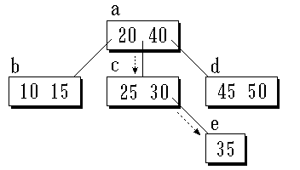
5.7 B-树和B⁺树（Cont.）
m-路查找树：
一棵m-路查找树或者是一棵空树, 或者是满足如下性质的树：
  根结点最多有 m 棵子树, 并具有如下的结构：
n, A₀, ( K₁, A₁ ), ( K₂, A₂ ), …, ( K_{i}, A_{i} ), …, ( K_{n}, A_{n} )
其中，A_{i} 是指向子树的指针，0 ≤ i ≤ n < m；K_{i} 是关键字值，1 ≤ i ≤ n < m。 K_{i} < K_{i+1}, 1 ≤ i < n。
  子树 A_{i} 中所有的关键字值都小于K_{i+1}而大于K_{i}，0 < i < n。
  子树 A_{n} 中所有的关键字值都大于K_{n}；
  子树 A₀ 中的所有关键字值都小于 K₁。
  每棵子树 A_{i} 也是 m -路查找树，0 ≤ i ≤ n。
3-路查找树

Slide 66
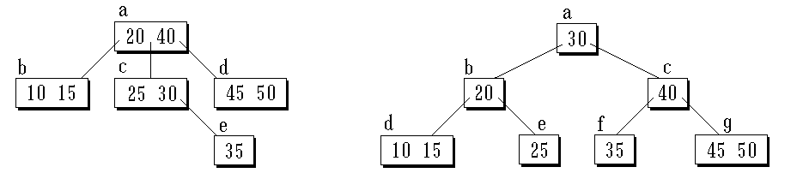
5.7 B-树和B+树（Cont.）
B-树：一棵 m 阶B-树是一棵 m-路查找树，它或者是空树，或者是满足下列性质：
  树中每个结点至多有m棵子树；
  根结点至少有 2 棵子树；
  除根结点和失败结点外，所有结点至少有 ⎡m/2⎤ 棵子树；
  所有的终端结点和叶子结点（失败结点）都位于同一层。
(2~m)
⎡m/2⎤ ~m
非B-树 B-树
F
F
F
F
F
F
F
F
F
F

Slide 67
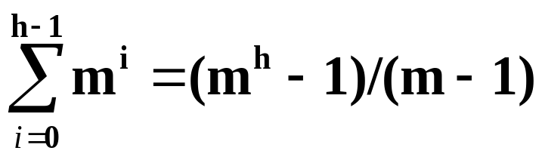
5.7 B-树和B+树（Cont.）
包含其子女结点的块号
B-树示例
1 35
指针
1 18
2 43 78
在同一层上
1 11
1 27
1 39
2 47 64
1 99
终端结点
F
F
F
F
F
F
F
F
F
F
F
叶子结点
外结点
查找失败的结点
结点数量最大值

Slide 68
例: m = 4 阶 B- 树。除根结点和叶子结点之外，每个结点的儿子个数为 m/2 = 2 个~4个；结点的关键字个数为 1~3 。该 B- 树的深度为 4。叶子结点都在第 4 层上。
1，35
第 1 层
1，18
2，43，78
第 2 层
第 3 层(L层)
1，11
1，27
1，39
3，47，58，64
1，99
F
F
F
F
F
F
F
F
F
F
F
F
第 4 层(L＋1层)

Slide 69
5.7 B-树和B+树（Cont.）
B-树高度h与关键字个数 N 之间的关系
  设 m 阶B-树的高为h，失败结点位于第 h+1层，在这棵B-树中关键字个数 N 最小能达到多少？
  从B-树的定义知,
    1层 1 个结点
    2层 至少 2 个结点
    3层 至少 2 ⎡m / 2⎤ 个结点
    4层 至少 2 ⎡m / 2⎤ ² 个结点
    如此类推，……
    h 层 至少有2 ⎡m / 2⎤ ^{h-2}个结点。
    上述的所有结点都不是失败结点。

Slide 70
5.7 B-树和B+树（Cont.）
  设 m若树中关键字有 N 个, 则失败结点数为 N +1，即
  N +1 = 失败结点数
= 位于第 h+1 层的结点数 ≥ 2 ⎡m / 2⎤ ^{h -1}
N ≥ 2 ⎡m / 2⎤ ^{h-1}-1 (最少关键字的个数)
  反之，如果在一棵 m 阶B-树中有 N 个关键字，则
h-1 ≤ log _{⎡m / 2⎤} (( N + 1 ) / 2 ) (最大高度)
  例，若B-树的阶数 m = 199，关键字总数 N = 1999999，则B-树的高度 h 不超过
log _{⎡199 / 2⎤} ((1999999 +1) / 2 ) + 1 =log₁₀₀ 1000000 +1= 4
  例，若B-树的阶数 m = 3，高度 h = 4，则关键字总数至少为
N = 2 ⎡3 / 2⎤ ⁴⁻¹ – 1 =15

Slide 71
5.7 B-树和B+树（Cont.）
B-树的阶m值的选择
  如果提高B-树的阶数 m，可以减少树的高度，从而减少读入结点的次数，因而可减少读磁盘的次数。
  但是，m 受到内存可使用空间的限制。当 m很大超出内存工作区容量时，结点不能一次读入到内存，增加了读盘次数，也增加了结点内查找的难度。
  m值的选择：应使得在B-树中找到关键字 x 的时间总量达到最小
  这个时间由两部分组成：
    从磁盘中读入结点所用时间
    在结点中查找 x 所用时间

Slide 72
5.7 B-树和B+树（Cont.）
B-树的查找操作
  B-树的查找过程是一个顺指针（纵向）查找结点和在结点中（横向）查找交替进行的过程。
  因此，B-树的查找时间与
    B-树的阶数m和
    B-树的高度h
    直接有关，必须加以权衡。
  在B-树上进行查找，
    查找成功所需的时间取决于关键字值所在的层次；
    查找不成功所需的时间取决于树的高度。

Slide 73
5.7 B-树和B+树（Cont.）
B-树的插入操作与建立
  B-树的是从空树起，逐个插入关键字而生成的。
  在m阶B-树中，每个非失败结点的关键字个数都在
[ ⎡m/2⎤ -1, m-1]之间。
  插入操作，首先执行查找操作以确定可以插入新关键字的终端结点 p；
  如果在关键字插入后，结点中的关键字个数超出了上界 m-1，则结点需要“分裂”，否则可以直接插入。
  实现结点“分裂”的原则是：设结点 p 中已经有 m-1 个关键字，当再插入一个关键字后结点中的状态为：
    ( m, A₀, K₁, A₁, K₂, A₂, ……, K_{m}, A_{m})
    其中 K_{i} < K_{i+1}, 1 ≤ i < m

Slide 74
5.7 B-树和B+树（Cont.）
B-树的插入操作与建立
  这时必须把结点 p 分裂成两个结点 p 和 q，它们包含的信息分别为：
  结点 p：
  ( ⎡m/2⎤ -1, A₀, K₁, A₁, ……, K_{⎡m/2⎤ -1}, A_{⎡m/2⎤ -1})
  结点 q：
  (m - ⎡m/2⎤, A_{⎡m/2⎤}, K_{⎡m/2⎤+1}, A_{⎡m/2⎤+1}, ……, K_{m}, A_{m})
  位于中间的关键字K_{⎡m/2⎤} 与指向新结点 q 的指针形成一个二元组 ( K_{⎡m/2⎤}, q )，插入到这两个结点的双亲结点中去。
  在插入该二元组之前，先将结点 p和 q写到磁盘上。
  例：从空树开始逐个加入关键字建立3阶B-树
分裂与提升

Slide 75
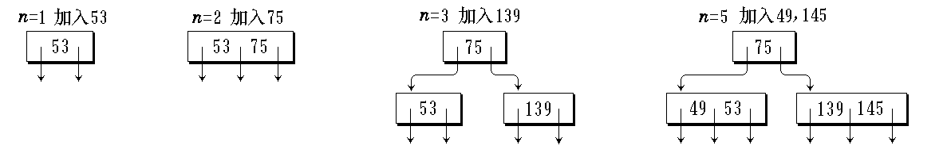
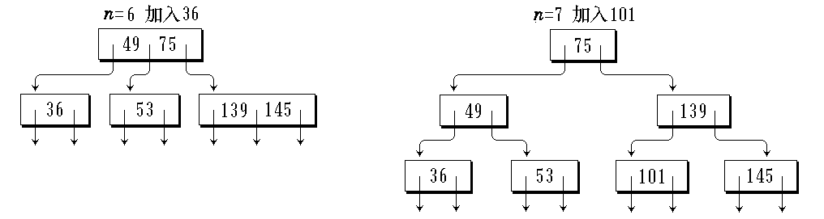
5.7 B-树和B+树（Cont.）
3阶B-树的插入操作与建立
在插入新关键字时，需要自底向上分裂结点，最坏情况下从被插关键字所在终端结点到根的路径上的所有结点都要分裂

Slide 76
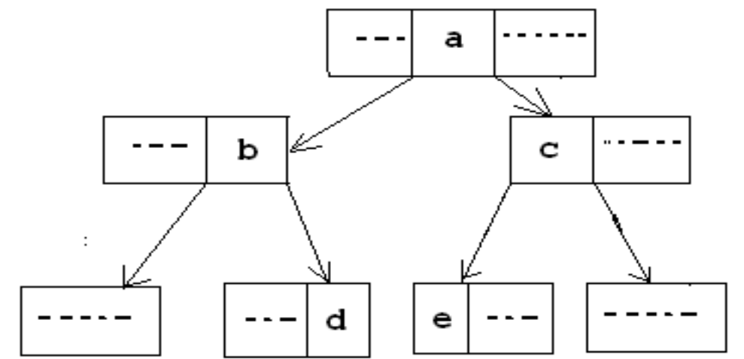
5.7 B-树和B+树（Cont.）
B-树的删除操作：在B-树上删除一个关键字x时，
  首先，要找到该关键字 x 所在的结点p，从p中删去这个关键字。若该结点不是终端结点，比如a，找到其子树中的最小关键字（如在结点d）或者其子树中的最大关键字(比如结点e)来代替被删关键字a ;
  然后在终端结点中删除d或e。把删除操作转换为终端结点上的删除操作。

Slide 77
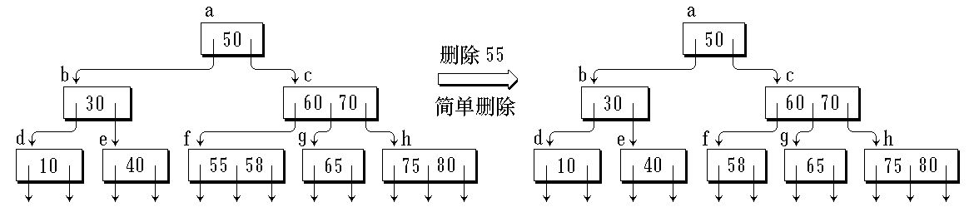
5.7 B-树和B+树（Cont.）
B-树的删除操作：在终端结点上的删除分 4 种情况：
  被删关键字所在终端结点 p 同时又是根结点，若删除后该结点中至少有一个关键字，则直接删去该关键字并将修改后的结点写回磁盘。否则，删除以后，B-树为空。
  对于以下3种情况，p 都不是根结点：
  被删关键字所在终端结点 p 不是根结点，且删除前该结点中关键字个数 n ≥ ⎡m/2⎤，则直接删去该关键字并将修改后的结点写回磁盘，删除结束。
3阶B-树

Slide 78
5.7 B-树和B+树（Cont.）
B-树的删除操作：在终端结点上的删除分 4 种情况：
  被删关键字x所在的终端结点p删除前关键字个数 n =⎡m/2⎤-1，若此时其右兄弟 (或左兄弟) q的关键字个数 n ≥ ⎡m/2⎤，则可按以下步骤调整结点p、右兄弟 (或左兄弟)q和其双亲结点r，以达到新的平衡。
    将双亲结点r中大于(或小于)被删的关键字的最小(最大)关键字 K_{i}(1 ≤ i ≤ n)下移至结点p；
    将右兄弟 (或左兄弟) 结点中的最小 (或最大)关键字上移到双亲结点r的 K_{i} 位置；
    将右兄弟 (或左兄弟) 结点中的最左 (或最右) 子树指针平移到被删关键字所在结点 p 中最后 (或最前) 子树指针位置；
    在右兄弟 (或左兄弟) 结点q中，将被移走的关键字和指针位置用剩余的关键字和指针填补、调整。再将结点q中的关键字个数减1。

Slide 79
5.7 B-树和B+树（Cont.）
B-树的删除操作：在终端结点上的删除分 4 种情况：
r
………K^{r}_{i}………
兄弟够借，向兄弟借；调整
p
⎡m/2⎤ -1, ……
q
≥ ⎡m/2⎤ , A^{q}₀, ( K^{q}₁ , A^{q}₁), …
调整
r
……K^{q}₁……
p
⎡m/2⎤, … K^{r}_{i} … ( K^{p}_{j} , A^{q}₀)
q
≥ ⎡m/2⎤-1 , A^{q}₁, ( K^{q}₂ , A^{q}₂), …

Slide 80
5.7 B-树和B+树（Cont.）
B-树的删除操作：在终端结点上的删除分 4 种情况：
  被删关键字被删关键字x所在的终端结点p删除前关键字个数 n = ⎡m/2⎤ -1，若此时其右兄弟 (或左兄弟) 结点q的关键字个数n = ⎡m/2⎤ -1，则按以下步骤合并这两个结点。
    将双亲结点 r 中相应关键字K_{i}下移到选定保留的结点中。若要合并 r 中的子树指针 A_{i-1} 与 A_{i} 所指的结点，且保留 A_{i-1} 所指结点，则把 r 中的关键字 K_{i}下移到 A_{i-1} 所指的结点中。
    把 r 中子树指针 A_{i} 所指结点中的全部指针和关键字都拷贝到 A_{i-1} 所指结点的后面。删去 A_{i} 所指的结点。
    在结点 r 中用后面剩余的关键字和指针填补关键字 K_{i} 和指针 A_{i}。
    修改结点 r 和选定保留结点的关键字个数。

Slide 81
5.7 B-树和B+树（Cont.）
B-树的删除操作：在终端结点上的删除分 4 种情况：
r
…(K^{r}_{i-1}, A^{r}_{i-1}) ,(K^{r}_{i}, A^{r}_{i}), (K^{r}_{i+1}, A^{r}_{i+1})…
p
⎡m/2⎤ -1, ……
q
⎡m/2⎤ -1 , A^{q}₀, ( K^{q}₁ , A^{q}₁), …
(⎡m/2⎤ -2) +( ⎡m/2⎤ -1) +1
=2 ⎡m/2⎤ -2 ≤ m - 1
合并
父节点下移到
p
中，然后
p
q
合并
兄弟不够借，合并
r
…(K^{r}_{i-1}, A^{r}_{i-1}) , (K^{r}_{i+1}, A^{r}_{i+1})…
p
≤ m – 1, …(K^{r}_{i}, A^{q}₀) ,(K^{q}₁, A^{q}₁)…

Slide 82
5.7 B-树和B+树（Cont.）
B-树的删除操作：在终端结点上的删除分 4 种情况：
  被删关键字被删关键字x所在的终端结点p删除前关键字个数 n = ⎡m/2⎤ -1，若此时其右兄弟 (或左兄弟) 结点q的关键字个数n = ⎡m/2⎤ -1，则按以下步骤合并这两个结点。
    将双亲结点 r 中相应关键字K_{i}下移到选定保留的结点中。若要合并 r 中的子树指针 A_{i-1} 与 A_{i} 所指的结点，且保留 A_{i-1} 所指结点，则把 r 中的关键字 K_{i}下移到 A_{i-1} 所指的结点中。
    把 r 中子树指针 A_{i} 所指结点中的全部指针和关键字都拷贝到 A_{i-1} 所指结点的后面。删去 A_{i} 所指的结点。
    在结点 r 中用后面剩余的关键字和指针填补关键字 K_{i} 和指针 A_{i}。
    修改结点 r 和选定保留结点的关键字个数。

Slide 83
5.7 B-树和B+树（Cont.）
B-树的删除操作：在终端结点上的删除分 4 种情况：
r
…(K^{r}_{i-1}, A^{r}_{i-1}) ,(K^{r}_{i}, A^{r}_{i}), (K^{r}_{i+1}, A^{r}_{i+1})…
p
⎡m/2⎤ -1, ……
q
⎡m/2⎤ -1 , A^{q}₀, ( K^{q}₁ , A^{q}₁), …
(⎡m/2⎤ -2) +( ⎡m/2⎤ -1) +1
=2 ⎡m/2⎤ -2 ≤ m - 1
合并
父节点下移到
p
中，然后
p
q
合并
兄弟不够借，合并
r
…(K^{r}_{i-1}, A^{r}_{i-1}) , (K^{r}_{i+1}, A^{r}_{i+1})…
p
≤ m – 1, …(K^{r}_{i}, A^{q}₀) ,(K^{q}₁, A^{q}₁)…

Slide 84
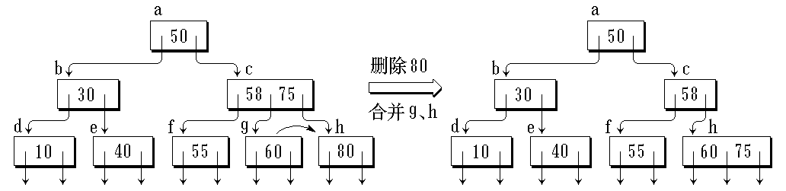
5.7 B-树和B+树（Cont.）
B-树的删除操作：在终端结点上的删除分 4 种情况：
  在合并结点的过程中，双亲结点中的关键字个数减少了。
  若双亲结点是根结点且结点关键字个数减到 0，则该双亲结点应从树上删去，合并后保留的结点成为新的根结点；否则将双亲结点与合并后保留的结点都写回磁盘，删除处理结束。
  若双亲结点不是根结点，且关键字个数减到⎡m/2⎤ -2，则又要与它自己的兄弟结点合并，重复上面的合并步骤。最坏情况下这种结点合并处理要自下向上直到根结点。

Slide 85

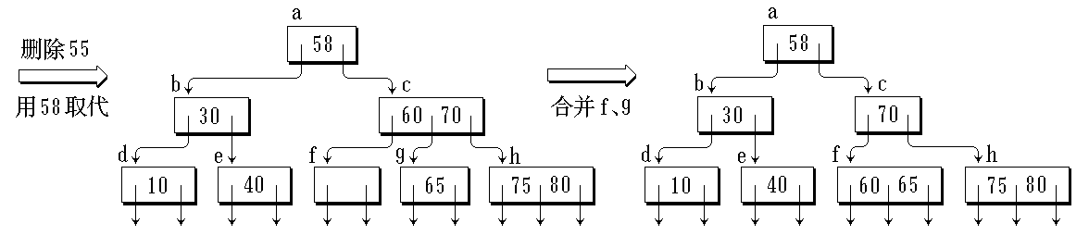
5.7 B-树和B+树（Cont.）
B-树的删除操作：在终端结点上的删除分 4 种情况：
删除非叶结点
结点合并与调整

Slide 86
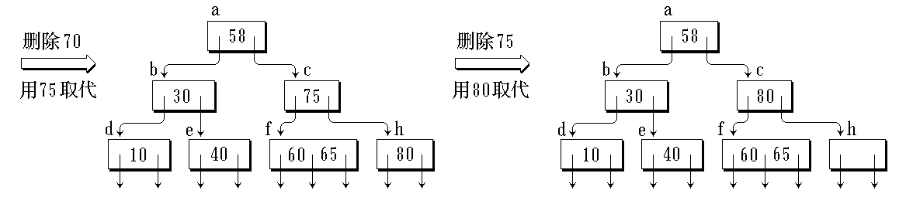
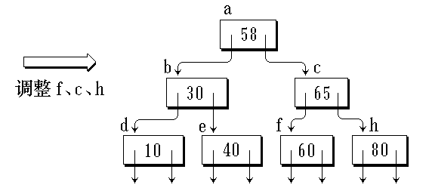
5.7 B-树和B+树（Cont.）
B-树的删除操作：在终端结点上的删除分 4 种情况：

Slide 87
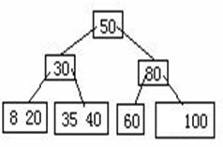
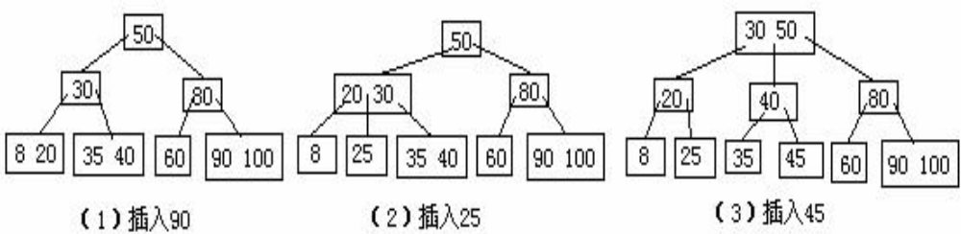
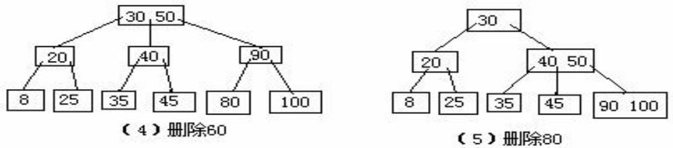
例.对下面的3阶B-树，依次执行下列操作，画出各步操作的结果。
1）插入90 （2） 插入25 （3） 插入45 （4） 删除60 （5）删除80

Slide 88
5.7 B-树和B+树（Cont.）
B⁺树：可以看作是B-树的一种变形，在实现文件索引结构方面比B-树使用得更普遍。
它与B-树的差异在于：
  (1) 有k个子结点的结点必然有k个关键字；
  (2)所有的叶子结点中包含了全部关键字的信息，及指向含这些关键字记录的指针，且叶子结点本身依关键字的大小自小而大顺序链接。
（3）所有的非终结结点可以看成是索引部分，结点中仅含其子树（根结点）中的
最大（或最小）关键字。
通常在B+树上有两个头指针，一个指向根结点，一个指向关键字最小的叶子结点。
root
a
59 97
b
f
15 44 59
72 97
c
d
e
g
h
sqt
10 15
21 37 44
51 59
63 72
85 91 97
3阶B⁺树

Slide 89
5.7 B-树和B+树（Cont.）
B+树的查找与B-树的查找类似，但是也有不同。
  由于与记录有关的信息存放在叶结点中，查找时若在上层已找到待查的关键码，并不停止，而是继续沿指针向下一直查到叶结点层的关键码。
  B⁺树的所有叶结点构成一个有序链表，可以按照关键码排序的次序遍历全部记录。上面两种方式结合起来，使得B⁺树非常适合范围检索。
B+树的插入与B-树的插入过程类似。
  不同的是B+树在叶结点上进行；
  如果叶结点中的关键码个数超过m，就必须分裂成关键码数目大致相同的两个结点，并保证上层结点中有这两个结点的最大关键码。
B+树中的关键码在叶结点层删除后，其在上层的副本可以保留，作为一个“分解关键字”存在，如果因为删除而造成结点中关键码数小于⎡m/2⎤ ，其处理过程与B-树的处理一样。

Slide 90
5.7 B-树和B+树（Cont.）
B-树只适合随机检索，但B⁺树同时支持随机检索和顺序检索，在实际中应用比较多。
  叶结点中存放的是对实际数据对象的索引。
  在B⁺树中有两个头指针：一个指向B⁺树的根结点，一个指向关键字最小的叶结点。可对B⁺树进行两种查找操作：一种是沿叶结点链顺序查找，另一种是从根结点开始，进行自顶向下，直至叶结点的随机查找。

Slide 91
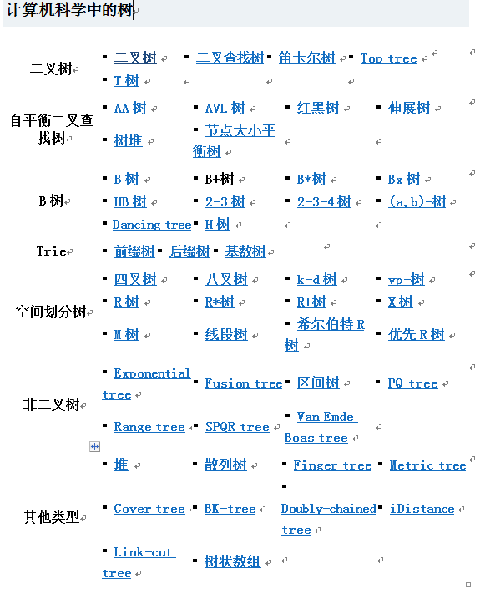

Slide 92
5.8 散列技术
查找操作要完成什么任务？
  对于待查值k，通过比较，确定k在存储结构中的位置
基于关键字比较的查找的时间性能如何？
  其时间性能为O(log n)~O(n)。
  实际上用判定树可以证明，基于关键字比较的查找的平均和最坏情况下的比较次数的下界是logn+O(1)，即Ω(log n)
  要向突破此下界，就不能仅依赖于基于比较来进行查找。
能否不用比较，通过关键字的取值直接确定存储位置？
  在关键字值和存储位置之间建立一个确定的对应关系

Slide 93
5.8 散列技术（Cont.）
散列技术的基本思想
  把记录（元素）的存储位置和该记录的关键字的值之间建立一种映射关系。关键字的值在这种映射关系下的像，就是相应记录在表中的存储位置。
  散列技术在理想情况下，无需任何比较就可以找到待查的关键字，其查找的期望时间为O(1)。
r_{i}
……
关键字取值集合
h
k_{i}
h(k_{i})
……

Slide 94
5.8 散列技术（Cont.）
散列技术的相关概念
设 U 表示所有可能出现的关键字集合，K表示实际出现（实际存储）的关键字集合，即K ⊆U，F[B – 1]是一个数组，其中B =O( | K| )。则，
  从 U 到表F[ B – 1]下标集合上的一个映射 h：U－>{ 0, 1, 2, …,B –1}称为散列函数（哈希函数，杂凑函数）
0
r_{i}
U
散列函数
…
…
h
k_{i}
h(k_{i})
……
……
K
B–1
F

Slide 95
5.8 散列技术（Cont.）
散列技术的相关概念
  数组 F 称为散列表（Hash表，杂凑表）。数组 F 中的每个单元称为桶(bucket)。
  对于任意关键字k∈U，函数值h ( k )称为 k 的散列地址（Hash地址，散列值，存储地址，桶号）
0
r
U
散列函数
…
…
h
k
h(k)
散列表
散列地址
……
……
K
数组下标
B–1
F

Slide 96
5.8 散列技术（Cont.）
散列技术的相关概念
  将结点（记录）按其关键字的散列地址存储到散列表中的过程称为散列。 (collision)
  不同的关键字具有相同散列地址的现象称为散列冲突（碰撞）。而发生冲突的两个关键字称为同义词(synonym)。
0
r
U
…
…
K
h(k_{i})
k_{i}
散列表
h(k_{j})
……
k_{j}
……
B–1
F

Slide 97
5.8 散列技术（Cont.）
散列技术仅仅是一种查找技术吗？
  散列既是一种查找技术，也是一种存储技术。
散列是一种完整的存储结构吗？
  散列只是通过记录的关键字的值定位该记录，没有表达记录之间的逻辑关系，所以散列主要是面向查找的存储结构
散列技术适用于何种场合？
  通常用于实际出现的关键字的数目远小于关键字所有可能取值的数量。
散列技术适合于哪种类型的查找？
  不适用于允许多个记录有同样关键字值的情况。
  也不适用于范围查找，如在散列表中，找最大或最小关键值的记录，也不可能找到在某一范围内的记录。
散列技术最适合回答的问题是：如果有的话，哪个记录的关键字的值等于待查值。

Slide 98
5.8 散列技术（Cont.）
散列技术需解决的关键问题：
  散列函数的构造。
    如何设计一个简单、均匀、存储利用率高的散列函数
  冲突的处理
    如何采取合适的处理冲突方法来解决冲突。
  散列结构上的查找、插入和删除
散列函数的构造
散列函数的构造的原则：
  计算简单：散列函数不应该有很大的计算量，否则会降低查找效率。
  分布均匀：散列函数值即散列地址，要尽量均匀分布在地址空间，这样才能保证存储空间的有效利用并减少冲突。

Slide 99
5.8 散列技术（Cont.）
散列函数的构造
散列函数的构造方法----直接定址法
  散列函数是关键字值的线性函数，即：h(key) = a × key + b （a，b为常数）
  示例：关键字的取值集合为{10, 30, 50, 70, 80, 90}，选取的散列函数为h(key)=key/10，则散列表为：
  适用情况：事先知道关键字的值，关键字取值集合不是很大且连续性较好。
0 1 2 3 4 5 6 7 8 9
10
30
50
70
80
90

Slide 100
5.8 散列技术（Cont.）
散列函数的构造
散列函数的构造方法----质数除余法
  散列函数为：h(key)=key % m
  一般情况下，选m为小于或等于表长B的最大质数。
  示例：关键字的取值集合为{14, 21, 28, 35, 42, 49, 56, 63}，表长B=12。则选取m=11，散列函数为h(key)=key % 11，则散列表为：
  适用情况：质数除余法是一种最简单、也是最常用的构造散列函数的方法，并且不要求事先知道关键码的分布。
0 1 2 3 4 5 6 7 8 9 10
56
35
14
49
28
63
42
21

Slide 101
5.8 散列技术（Cont.）
散列函数的构造
散列函数的构造方法----平方取中法
  取 key² 的中间的几位数作为散列地址
  扩大相近数的差别，然后根据表长取中间几位作为散列值，使地址值与关键字的每一位都相关。
  散列地址的位数要根据B来确定，有时要设一个比例因子，限制地址越界。
  适用情况：事先不知道关键码的分布且关键码的位数不是很大
记录 | key | key² | Hash
A | 0100 | 0 010 000 | 010
I | 1100 | 1 210 000 | 210
J | 1200 | 1 440 000 | 440
I0 | 1160 | 1 370 400 | 370
P1 | 2061 | 4 310 541 | 310
P2 | 2062 | 4 314 704 | 314
Q1 | 2161 | 4 734 741 | 734
Q2 | 2162 | 4 741 304 | 741
Q3 | 2163 | 4 745 651 | 745

Slide 102
5.8 散列技术（Cont.）
散列函数的构造
散列函数的构造方法----折叠法
  若关键字位数较多，可根据B的位数将关键字分割成位数相同的若干段（最后一段位数可以不同），然后将各段叠加和(舍去进位)作为散列地址。
  示例：图书编号: 0-442-20586-4
  适用情况：关键码位数很多，事先不知道关键码的分布。
5864
4220
+ 04
10088
5864
0224
+ 04
6092
左：移位叠加
Hash( key ) = 0088
右：间界叠加
Hash( key ) = 6092

Slide 103
5.8 散列技术（Cont.）
散列函数的构造
散列函数的构造方法----数字分析法
  根据关键字值在各个位上的分布情况，选取分布比较均匀的若干位组成散列地址。
  示例：
  适用情况：若事先知道关键字集合，且关键字的位数比散列表的地址位数多
8 1 3 4 6 5 3 2
8 1 3 7 2 2 4 2
8 1 3 8 7 4 2 2
8 1 3 0 1 3 6 7
8 1 3 2 2 8 1 7
8 1 3 3 8 9 6 7
8 1 3 5 4 1 5 7
8 1 3 6 8 5 3 7
8 1 4 1 9 3 5 5
假设散列表长为100₁₀，可取中间四位中的两位为散列地址。
① ② ③ ④ ⑤ ⑥ ⑦ ⑧

Slide 104
5.8 散列技术（Cont.）
散列函数的构造
散列函数的构造方法----随机数法
  选择一个随机函数，取关键字的随机函数值作为散列地址，即 Hash ( key ) = random( key )
  其中random是某个伪随机函数，且函数值在0, …, B-1之间。
  适用情况：通常，当关键字长度不等时采用此法较恰当
小结：构造Hash函数应注意以下几个问题：
计算Hash函数所需时间 计算简单
关键字的长度
散列表的大小
关键字的分布情况
记录的查找频率
分布均匀

Slide 105
5.8 散列技术（Cont.）
冲突处理的方法----开放定址法
基本思想：
  当冲突发生时，使用某些探测技术在散列表中形成一个探测序列，沿此序列逐个单元查找，直到找到给定的关键字或者碰到一个开放地址（即该空的地址单元、空桶）或者既未找到给定的关键字也没碰到一个开放地址为止。
常用的探测技术----如何寻找下一个空的散列地址?
  线性探测法
  线性补偿探测法
  二次探测法
  随机探测法
闭散列表：用开放定址法处理冲突得到的散列表叫闭散列表.

Slide 106
5.8 散列技术（Cont.）
冲突处理的方法----开放定址法----线性探测法(c=1)
基本思想：当发生冲突时，从冲突位置的下一个位置起，依次寻找空的散列地址。
探测序列：设关键字值key的散列地址为h(key)，闭散列表的长度为B，则发生冲突时，寻找下一个散列地址的公式为：
h_{i}=(h(key)＋d_{i}) % B （d_{i}=1，2，…，m-1）
示例：关键字取值集合为 {47, 7, 29, 11, 16, 92, 22, 8, 3}，散列函数为h(key)=key %11，用线性探测法处理冲突，则散列表为：
堆积现象：在处理冲突的过程中出现的非同义词之间对同一个散列地址争夺的现象。
0 1 2 3 4 5 6 7 8 9
11
22
47
92
16
3
7
29
8
22
3
3
3
29
8

Slide 107
5.8 散列技术（Cont.）
冲突处理的方法----开放定址法
线性补偿探测法：当发生冲突时，寻找下一个散列地址的公式为：
h_{i}=(h(key)＋d_{i}) % B （d_{i}=1c，2c，…）
二次探测法:当发生冲突时，寻找下一个散列地址的公式为：
h_{i}=(h(key)＋d_{i}) % B
（d_{i}=1²，－1²，2²，－2²，…，q²，－q²且q≤B/2）
随机探测法：当发生冲突时，下一个散列地址的位移量是一个随机数列，即寻找下一个散列地址的公式为：
h_{i}=(h(key)＋d_{i}) % B
（其中，d₁, d₂, …,d_{B-1}是1, 2, …, B-1的随机序列。）
注意：插入、删除和查找时，要使用同一个随机序列。

Slide 108
5.8 散列技术（Cont.）
冲突处理的方法----开放定址法---线性探测法(c=1)的的实现
查找算法实现
  存储结构定义
struct records{
keytype key;
fields other;
};
typedef records HASH[B];
  Search算法的实现
int Search(keytype k, HASH F)
{ int locate=first= h(k),rehash=0;
while((rehash<B)&&
(F[locate].key!=empty)){
if(F[locate].key==k)
return locate;
else
rehash=rehash+1;
locate=(first+rehash)%B
}
return -1;
}/*Search*/

Slide 109
5.8 散列技术（Cont.）
冲突处理的方法----开放定址法---线性探测法(c=1)的的实现
查找算法实现
  Insert算法的实现
  Delete算法的实现
void Insert(records R, HASH F)
{ int locate = first=h(k), rehash= 0;
while((rehash<B)&&
(F[locate].key!=R.key)) {
locate=(first+rehash)%B;
if((F[locate].key==empty)||
(F[locate].key==deleted))
F[locate]=R;
else
rehash+=1; }
if(rehash>=B)
cout<<“hash table is full!";
} /*Insert */
void Delete(keytype k,HASH F)
{ int locate;
locate = Search(k,F);
if( locate != -1)
F[locate].key = deleted;
}/*Delete*/

Slide 110
5.8 散列技术（Cont.）
冲突处理的方法----带溢出表的内散列法
基本思想：扩充散列表中的每个桶，形成带溢出表的散列表。每个桶包括两部分：一部分是主表元素；另一部分或者为空或者由一个链表组成溢出表，其首结点的指针存入主表的链域。主表元素的类型与溢出表的类型相同。
0
11
∧
22
示例：关键字取值集合为 {47, 7, 29, 11, 16, 92, 22, 8, 3}，散列函数为h(key)=key %11，用带溢出表的内散列法处理冲突，则散列表为：
特点：
  主表及其溢出表元素的散列地址相同。
  空间利用率不高；
1
∧
2
∧
∧
3
47
03
4
∧
∧
5
16
92
6
∧
∧
7
7
29
8
8
∧
溢出表
9
∧

Slide 111
5.8 散列技术（Cont.）
冲突处理的方法----带溢出表的内散列法
查找算法的实现：
  存储结构的定义
typedef struct celltype{
records data;
celltype *next;
} HASH[ B ];
  查找算法：
    插入：当发生冲突时，把新元素插入溢出表；
    查找：要查看同一散列地址的主表和溢出表；
    删除：若被删除的是主表元素，则要溢出表的首结点移入主表，删除首结点。
0
11
∧
22
1
∧
2
∧
∧
3
47
03
4
∧
∧
5
16
92
6
∧
∧
7
7
29
8
8
∧
溢出表
9
∧

Slide 112
5.8 散列技术（Cont.）
冲突处理的方法----拉链法（链地址法）
基本思想：将所有散列地址相同的记录，即所有同义词的记录存储在一个单链表中（称为同义词子表），在散列表中存储的是所有同义词子表的头指针。
∧
∧
开散列表：用拉链法处理冲突构造的散列表叫做开散列表。
示例：关键字取值集合为 {47, 7, 29, 11, 16, 92, 22, 8, 3}，散列函数为h(key)=key %11，用链地址法处理冲突，则散列表为：
设n个记录存储在长度为B的散列表中，则同义词子表的平均长度为n / B。
0
22
11
1
∧
2
∧
∧
∧
47
3
03
4
∧
∧
92
∧
5
16
6
∧
∧
29
07
7
∧
8
∧
9
∧

Slide 113
5.8 散列技术（Cont.）
冲突处理的方法----拉链法（链地址法）
开散列表的实现
  存储结构定义
  struct celltype{
records data;
celltype *next;
};/*链表结点类型*/
typedef celltype *cellptr;
/*开散列表类型，B为桶数*/
typedef cellptr HASH[B]；
∧
∧
0
22
11
1
∧
2
∧
∧
∧
47
3
03
4
∧
∧
92
∧
5
16
6
∧
∧
29
07
7
∧
8
∧
9
∧

Slide 114
5.8 散列技术（Cont.）
冲突处理的方法----拉链法（链地址法）
开散列表的实现
  查找算法
cellptr Search(keytype k, HASH F)
{ cellptr bptr;
bptr=F[h(k)];
while(bptr!=NULL)
if(bptr->data.key==k)
return bptr;
else
bptr=bptr->next;
return bptr;//没找到
}/*Search*/
∧
∧
0
22
11
1
∧
2
∧
∧
∧
47
3
03
4
∧
∧
92
∧
5
16
6
∧
∧
29
07
7
∧
8
∧
9
∧

Slide 115
5.8 散列技术（Cont.）
冲突处理的方法----拉链法（链地址法）
开散列表的实现
  插入算法
void Insert(records R, HASH F)
{ int bucket;
cellptr oldheader;
if( SEARCH(R.key,F)==NULL){
bucket=h(R.key);
oldheader=F[bucket];
F[bucket]=new celltype;
F[bucket]->data=R;
F[bucket]->next=oldheader;
}
}/*Insert
∧
∧
0
22
11
1
∧
2
∧
∧
∧
47
3
03
4
∧
∧
92
∧
5
16
6
∧
∧
29
07
7
∧
8
∧
9
∧

Slide 116
5.8 散列技术（Cont.）
void Delete(keytype k, HASH F)
{ int bucket=h(k); celltype bptr, p;
if(F[bucket] != NULL)//可能在表中
if(F[bucket]->data.key==k){//首元素就是
bptr= F[bucket];
F[bucket]=F[bucket]->next;
free (bptr);
}else{//可能在中间或不存在
bptr=F[bucket];
while(bptr->next!=NULL)
if(bptr->next->data.key==k){
p=bptr->next;
bptr->next=p->next;
free( p);
}else
bptr=bptr->next;
}
}/* Delete */
冲突处理的方法----拉链法（链地址法）
开散列表的实现
  删除算法
∧
∧
0
22
11
1
∧
2
∧
∧
∧
47
3
03
4
∧
∧
92
∧
5
16
6
∧
∧
29
07
7
∧
8
∧
9
∧

Slide 117
5.8 散列技术（Cont.）
散列查找的性能分析
由于冲突的存在，产生冲突后的查找仍然是给定值与关键码进行比较的过程。
在查找过程中，关键码的比较次数取决于产生冲突的概率。而影响冲突产生的因素有：
  散列函数是否均匀
  处理冲突的方法
  散列表的装载因子
α=表中填入的记录数/表的长度

Slide 118
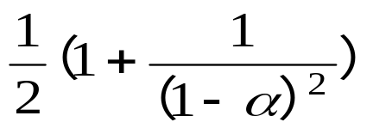
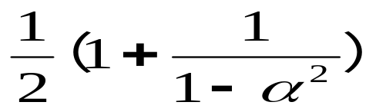
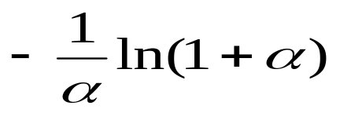
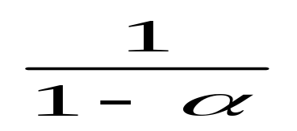
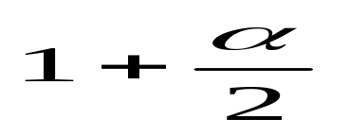
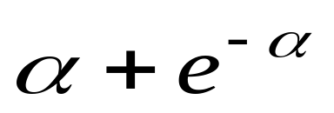
5.8 散列技术（Cont.）
散列查找的性能分析
几种不同处理冲突方法的平均查找长度
ASL
查找成功时
查找不成功时
处理冲突方法
线性探测法
二次探测法
拉链法

Slide 119






5.8 散列技术（Cont.）
散列查找的性能分析
开散列表与闭散列表的比较
堆积现象
结构开销
插入/删除
查找效率
估计容量
开
散
列
表
不产生
有
效率高
效率高
不需要
闭
散
列
表
产生
没有
效率低
效率低
需要

Slide 120
5.8 散列技术（Cont.）
应用实例
鉴权协议
如下的鉴权协议又被称作"挑战--认证模式：在传输信道是可被侦听，但不可被篡改的情况下，这是一种简单而安全的方法。
需要鉴权的一方，向将被鉴权的一方发送随机串（“挑战”），被鉴权方将该随机串和自己的鉴权口令字一起进行 Hash 运算后，返还鉴权方，鉴权方将收到的Hash值与在己端用该随机串和对方的鉴权口令字进行 Hash 运算的结果相比较（“认证”），如相同，则可在统计上认为对方拥有该口令字，即通过鉴权。
POP3协议中就有这一应用的典型例子：
S: +OK POP3 server ready <1896.697170952@dbc.mtview.ca.us>
C: APOP mrose c4c9334bac560ecc979e58001b3e22fb
S: +OK maildrop has 1 message (369 octets)
在上面的一段POP3协议会话中，双方都共享的对称密钥（鉴权口令字）是tanstaaf，服务器发出的挑战是<1896.697170952@dbc.mtview.ca.us>，客户端对挑战的应答是MD5("<1896.697170952@dbc.mtview.ca.us>tanstaaf") = c4c9334bac560ecc979e58001b3e22fb，这个正确的应答使其通过了认证。

